Slide 1
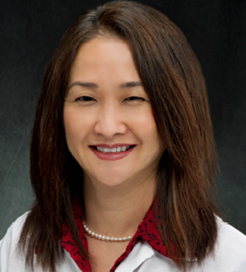
完璧な英語でなくても大丈夫！異文化理解と効果的なコミュニケーション
完璧な英語でなくても大丈夫！異文化理解と効果的なコミュニケーション
(所要時間：1.5時間、定員：16名）
アメリカ人と日本人の文化や価値観の違いから、気づかないうちに生じている職場での誤解や摩擦は私たちが思っているよりたくさんあります。駐在員の皆さんからよく聞く声として、「自分の言いたいことをもっと効果的に伝えたい」「アメリカ人にささる指示の出し方、ほめ方、フィードバックの方法が知りたい」「リモートワーク環境で部下の仕事ぶりをきちんと把握したい」などがあります。今回のワークショップでは、日米異文化の基本を学び、職場ですぐ実践できるコミュニケーションのコツをご紹介します。参加者の皆さんが自身のコミュニケーションのやり方を少し変えることで、職場での存在感や、メンバーとの関係を向上させ、成果につなげていただける一助とします。
Noriko Mills
オンライン参加型のワークショップ
講義内容骨子
駐在中の成功の秘訣
英語力とコミュ力
どうすればコミュ力が伸びるのか
異文化の違いによる働き方の違いと表面化しない職場の摩擦
グローバル環境で日本人が損をしていることとその克服法
バーチャル環境で部下との関係構築をするには
May 4, 2021
4:00 – 5:30 PM

